Slide 1
Møde 12/09-2023
Forberedelse til åbent hus + HI-messen

Slide 2
Nyt system for “General meetings”
Formål:
Generel meetings bliver mere struktureret og effektive
Hvordan:
Fast struktur via slideshows
I starten laver jeg slide show
Slideshows kryds tjekkes
Til møderne kommer vi til at køre med ordstyrer, tidsholder og referent
Nemmere tilgang til referat
Agenda punkter modtages
Møde ansvarlig laver slideshow
Tjek med management
Møde
Referent noterer i slideshow
Slideshow uploades på Teams
Agenda forslag sendes til:
s194483@dtu.dk
Senest 2 dage før mødet

Slide 3
Nyt system for “General meetings”
Valg af ordstyrer, tidsholder og referent (1min)
Opsummering fra sidste møde (2 min)
Status/opfølgning fra sidste møde (Max 10 min)
Præsentation af ny agenda
Diskussion af agenda punkter (Max 20 min)
Punkter til næste møde (2 min)
Feedback (2 min)

Slide 4
Valg af ordstyrer, tidsholder og referent

Slide 5
Opsummering og status fra sidste møde
Diskussion af arbejde over sommer ferien
Ikke nok deltagere til at få overblik over projekter
Hi-messen:
Oliver Schreyer er ansvarlig for gruppen
Skærm med ”videoer fra nettet” og om vores projekt
Rollups der beskriver vores projekt (gerne som også kan bruges til andre formål
Støbning
Støbt køler hjelmen
Modtaget ingen beskeder om indlæg

Slide 6
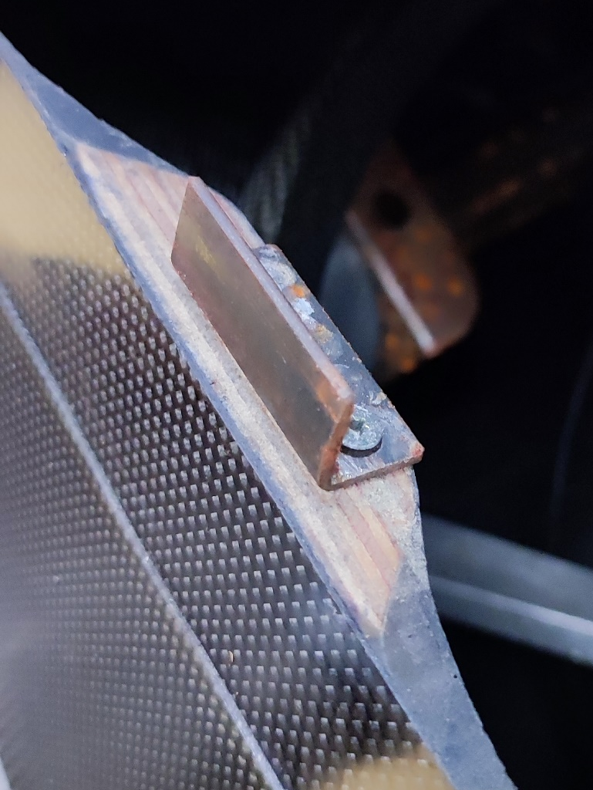
Forme og støbning af skal
Deadlines:
Indlæg til kølerhjelm: 30/08 kl 23:59 (støbt)
Indlæg til bagklap: 12/09 kl 23:59
Indlæg til tag: 12/09 kl 23:59
Indlæg til bund: 18/09 kl 23:59
Indlæg til chassis: 22/09 kl 23.59
Typer af indlæg:
Monterings punkter
Nedsænknings indsats
Information sendes til s194483@dtu.dk
Brug ”Indlæg til …” som mail titel

Slide 7
Agenda
HI-messen
Forme/skaler
Nytilkommende og åbent hus
Sponsor (beløb)
PR og SoMe ansvarlige

Slide 8
HI-messen
Status?

Slide 9
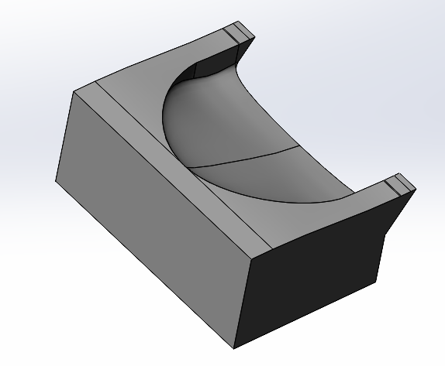
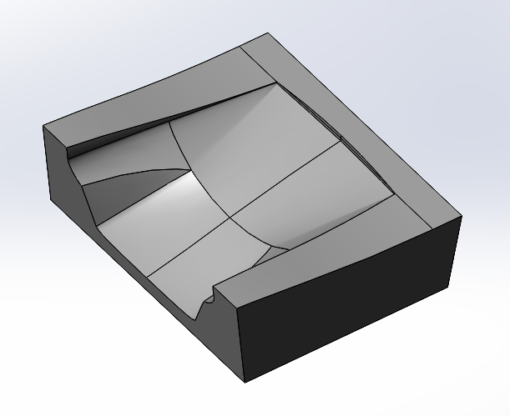
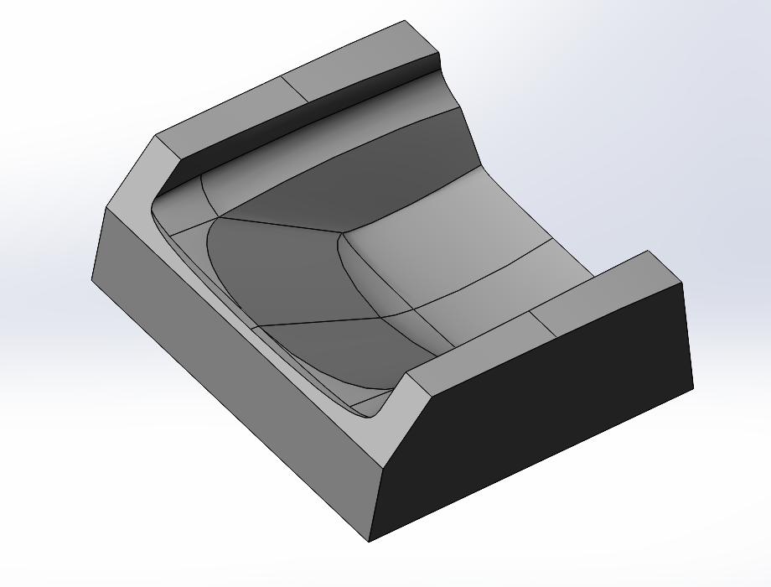
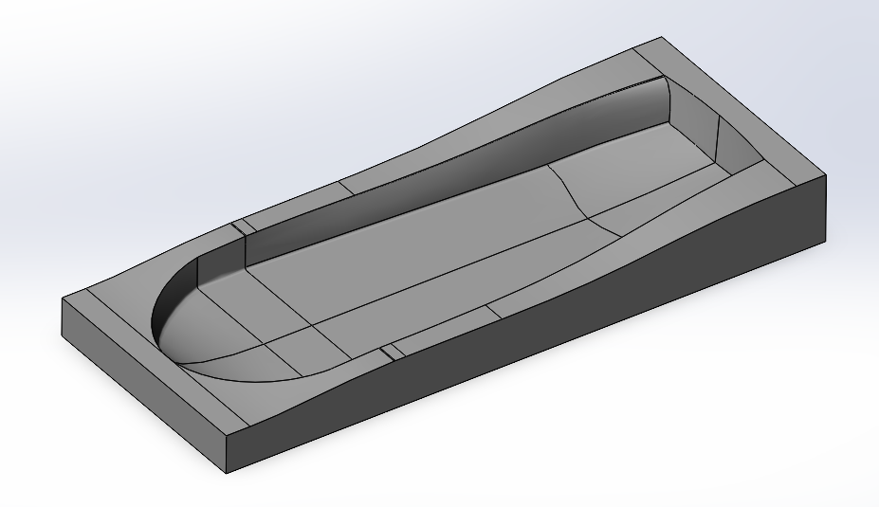
Forme og skaler
Ændret rækkefølge
Prøvet at lokke nye studerende til at hjælpe
Mangler ressourcer til at vokse og klippe kulfiber
Forslag til at få flere ressourcer

Slide 10
Sponsor (beløb)
Liste af sponsorer og modtaget beløb/ værdi af genstand
For at få flere bluedot midler
Sponsor | Info | Modtaget varer | Ca. modtaget værdi
Phoenix Contact | Producent af indu. Automation, interconnet & interface | Halv kontant og halv varer | 200.000 kr
Wiha | Værktøjs producent | Special værktøj til emobility | 25.000 kr
Dencamm | Producent af støbeform til vindmølle indu. | Kraftig rabat på forme | 250.000 kr
Monofiber | Leverandør til komposit materialer | Resin og rabat på kulfiber + konsulent timer | 100.000 kr
DTU bluedot |  |  | 300 et eller andet
Fonde | Forventet |  | 500.000 kr

Slide 11
Åbent hus
8 deltagere + 8 interesserede
Lavet google form til tilmelding
Projekt folder (i hvert fald for mech)
Præsentation er den fra sidst
Fotograf til event
Vi køber pizzaer og drikkevarer
Kom og snak med folk

Slide 12
Ny PR og SoMe ansvarlig
Opgaver:
Holde kontakt med sponsorer
Lave opslag på diverse SoMe sidder
Administrer ydelse fra os i forhold til sponsor donation

Slide 13
Agenda punkter til næste møde og tidspunkt
Næste møde 26/09-2023
HI-messen
Logistik
Stand
Opfølgning på åbent hus
Opsamling på skal
Hvordan går vi det præsenterbar
HUSK:
Agenda forslag sendes til:
s194483@dtu.dk
Senest 2 dage før mødet

Slide 14
Feedback
Hvad var godt?
Hvad var skidt?
Nogle ønsker til møder fremover?
Tidsplan for slides
Skal vi forsætte med denne form

